Slide 1
Raporty grup roboczych

Slide 2
Punkty raportu
ISTQB
IREB
TMMi
Public
Testwarez
Request i powiązane inicjatywy

Slide 3
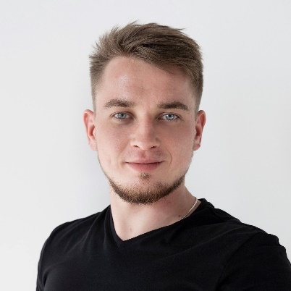
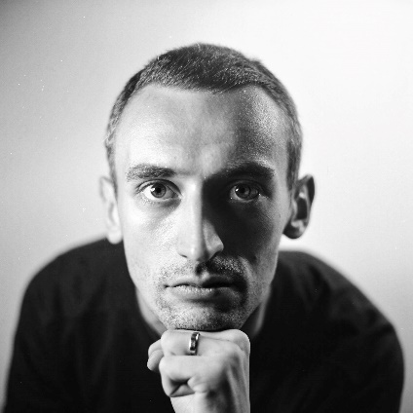
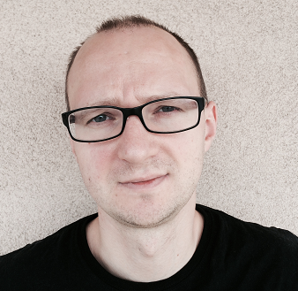
ISTQB
Wdrożony nowy CTFL 2018 ver 3.1
W przeglądach CTAL - TA i CTAL- TTA;przewidywany termin wdrożenia egzaminów: 1 września
Wdrożone tłumaczenie TAE – Damian
Nasi w ISTQB
Karolina – przezes 1 kadencja
Lucjan – Exam, Glossary i Academia
Piot – Mobile
Adam – Glossary
Janek – Advanced
Sebastian - Marketing

Slide 4
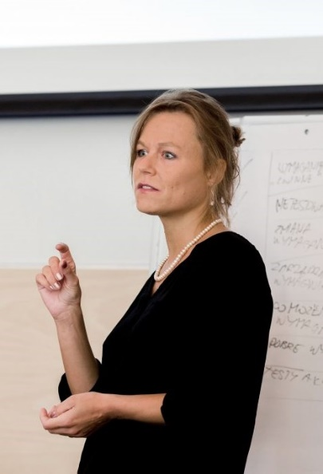
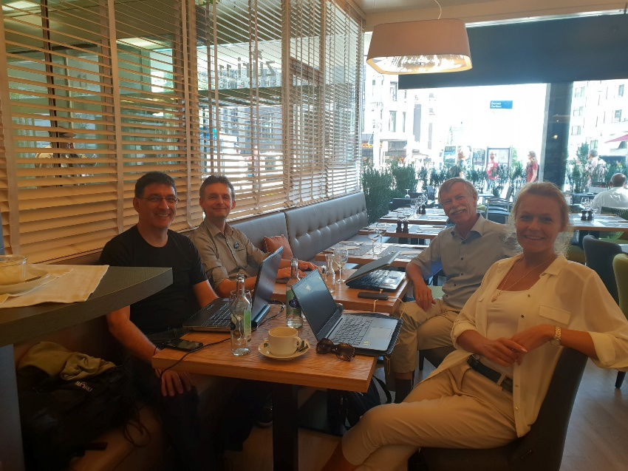
IREB
Opracowany proces IREB recognition
Organizacja kilku meetupów pod łączoną marką SJSI i IREB Local Community
Bieżące prace związane z lokalizacją programu certyfikacji
Plan na 2020 – wdrożenie IREB FL 2020 i procesu RECOGNITION
Nasi w IREB:
Karolina Zmitrowicz (zarząd, druga kadencja)
Chętni do rozwoju
IREB Local Community?

Slide 5
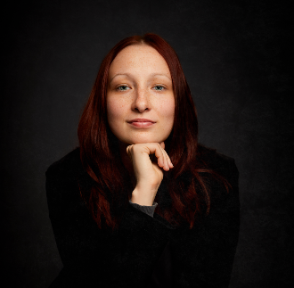
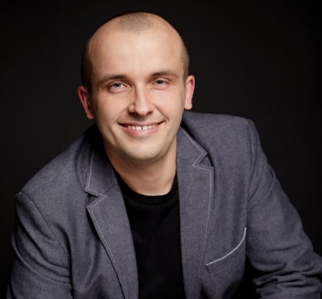
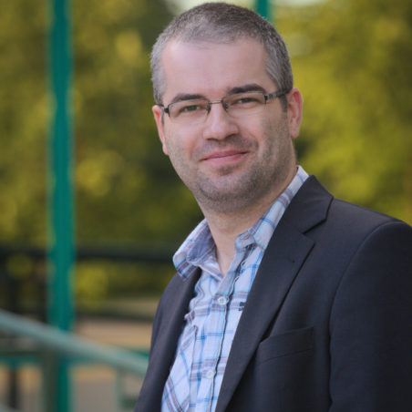
TMMi
Wdrożone egzaminy
Bieżące prace związane z lokalizacją programu certyfikacji – tłumaczenie części syllabusa – dzięki Arnice i Jarkowi, Jankowi, Kamilowi, Mateuszowi!!
Plan na 2020 – przegląd zmian w TMMi i aktualizacja tłumaczeń

Slide 6
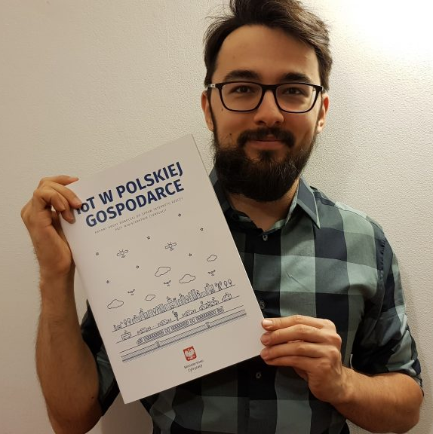
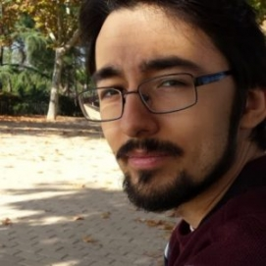
Public – AI i IoT
Udział w pracach MC, grupa ds. rozwoju kompetencji cyfrowych: Karolina Zmitrowicz
Udział w grupie zadaniowej IoT: Arnika i Jarek Hryszko, Marcin Sikorski

Slide 7
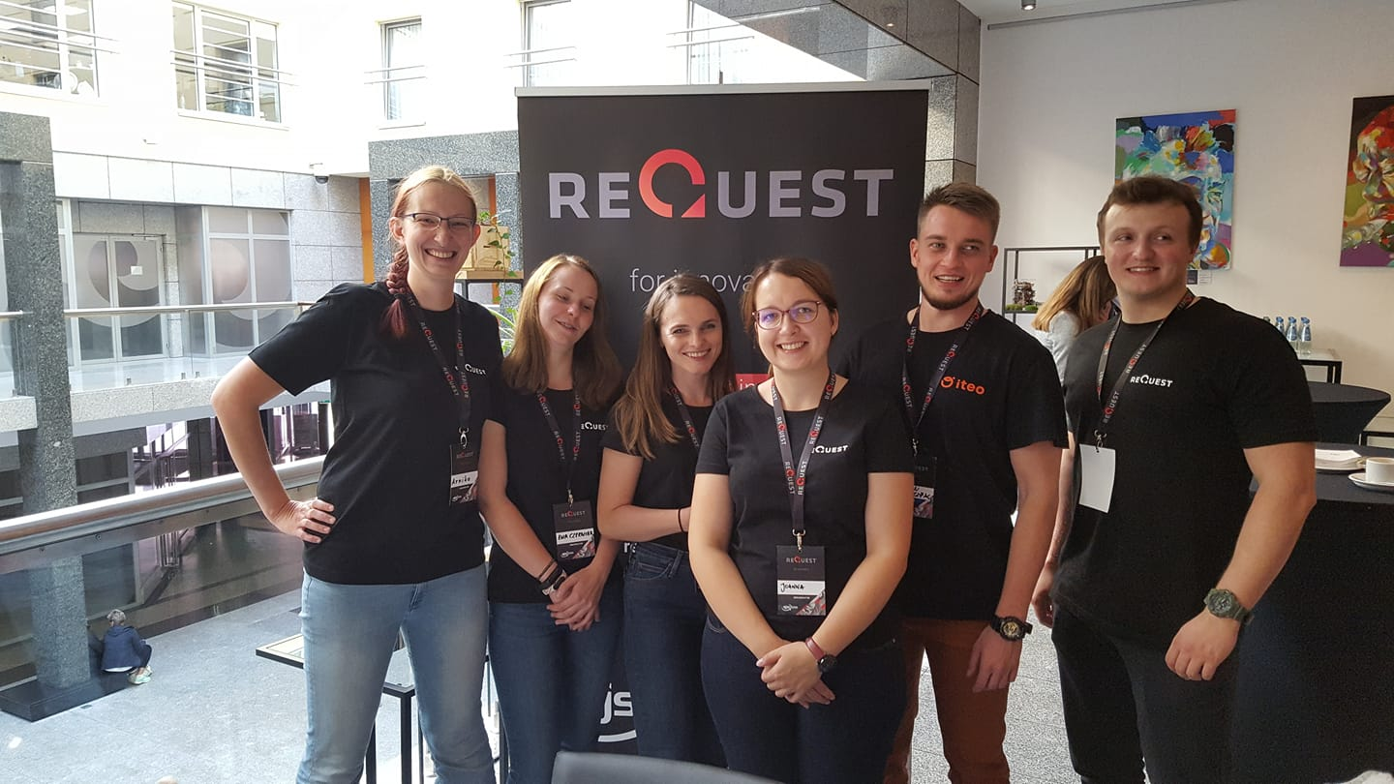
reQuest
Ten Pan znalazł się we właściwym czasie ☺
3 edycja konferencji
~200 uczestników, 2 ścieżki wykładów, dzień warsztatowy
Zespół: Arnika, Asia, Kinga, „appka” ☺, Magness, Tomasz, Karolina (PM),Ada (finanse), Sebastian (IT)

Slide 8
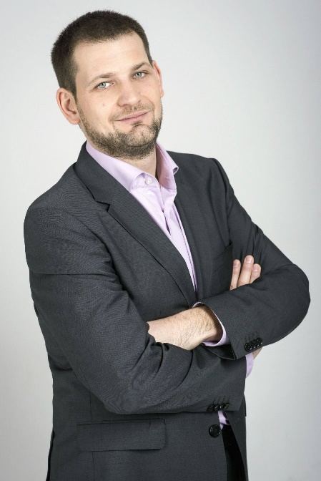
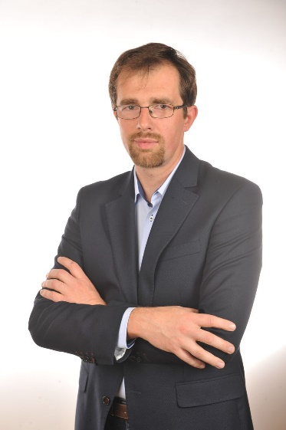
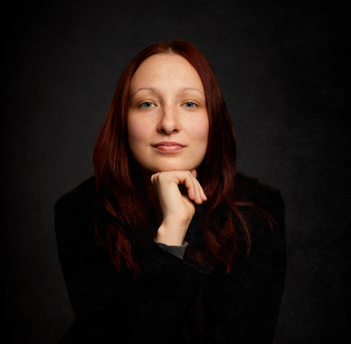
Quality 3D
Kilka edycji we Wrocławiu i Warszawie
Gościnnie: Śląsk
Bardzo udana inicjatywa, którą będziemy kontynuować!

Slide 9
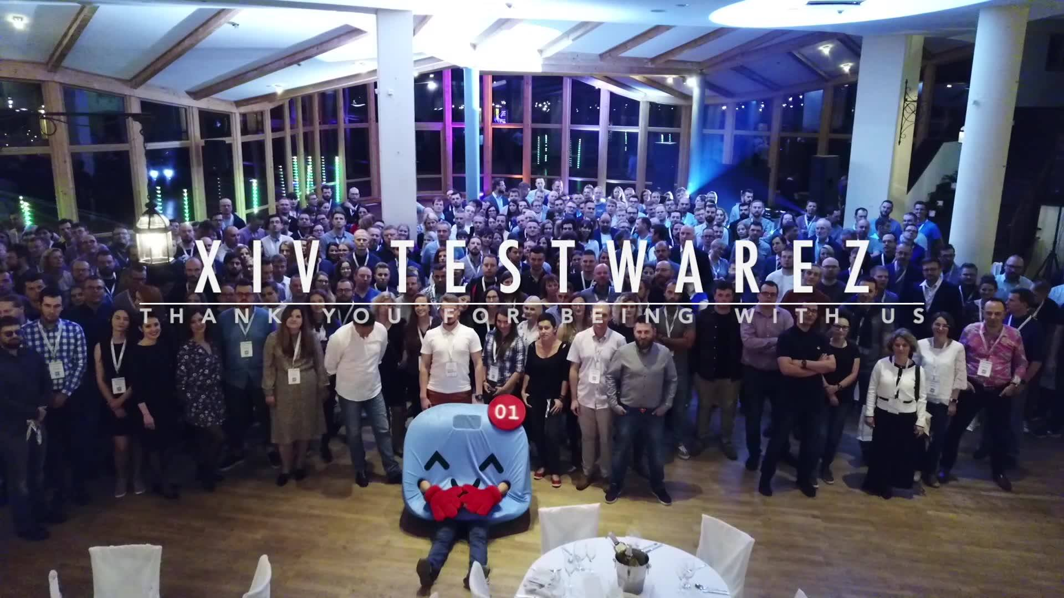
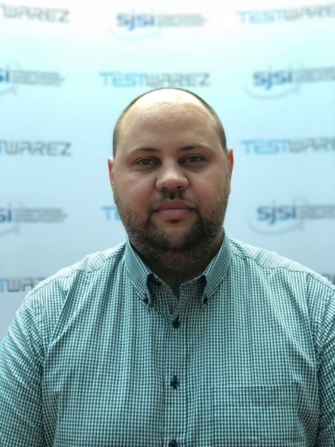
Testwarez

Slide 10
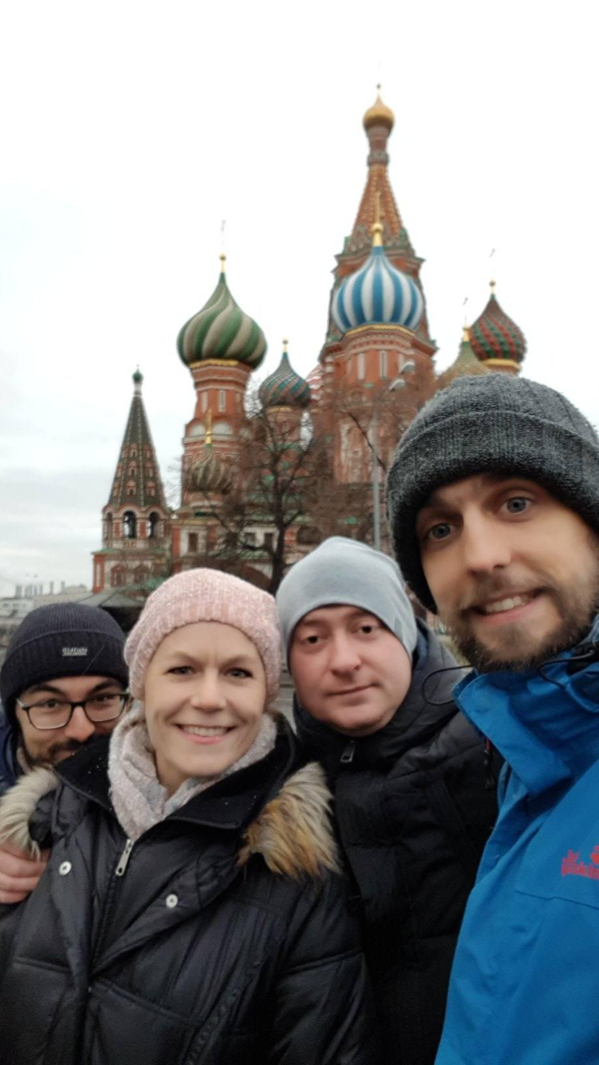
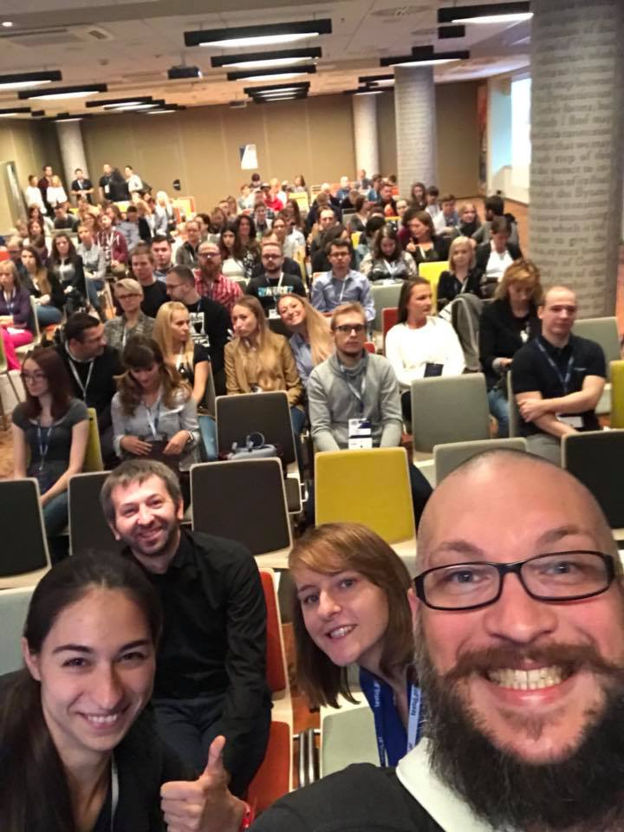
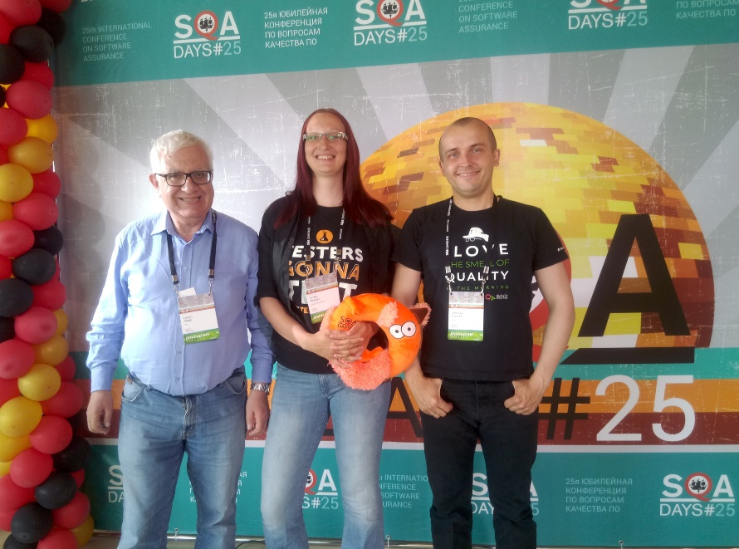
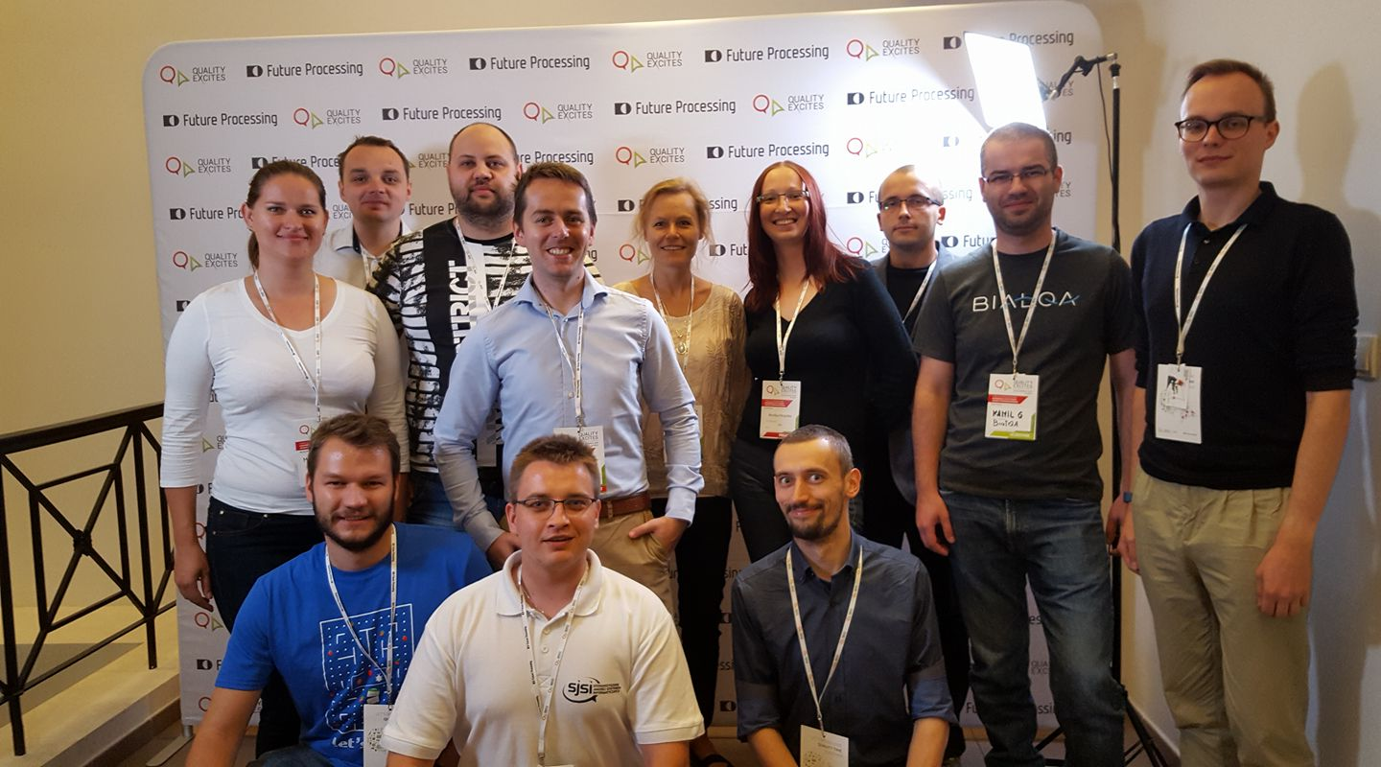
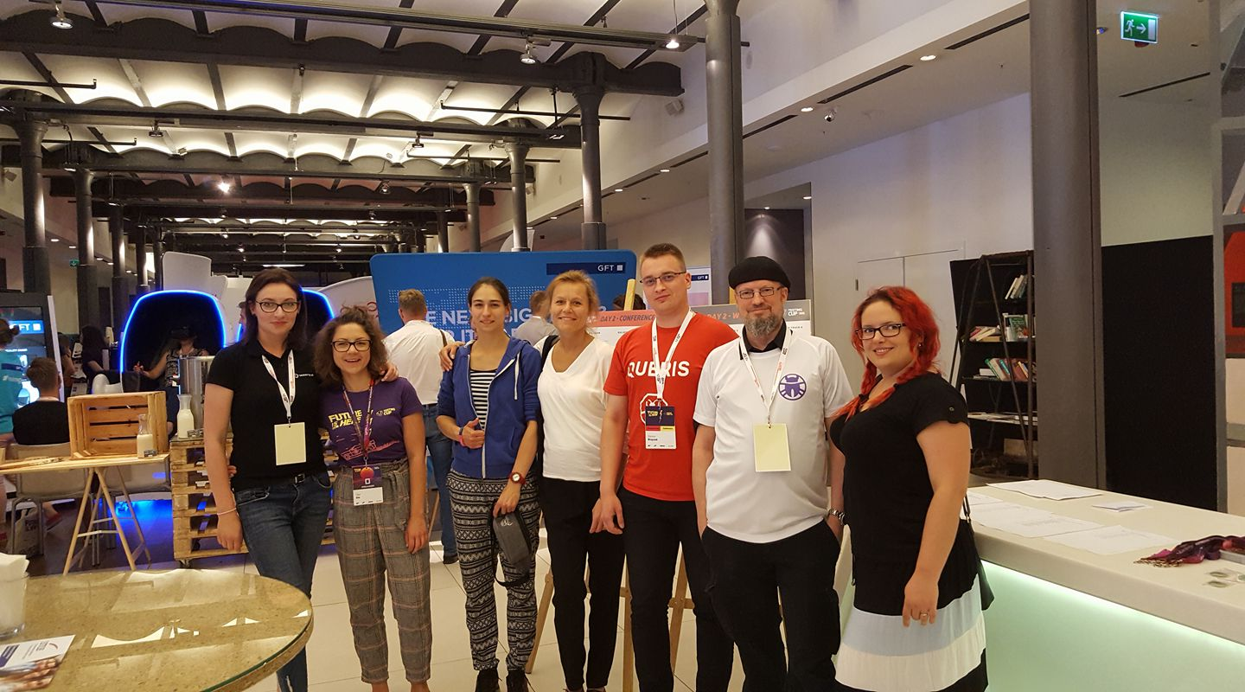
SJSI na wydarzeniach
https://sjsi.org/sjsi-na-konferencjach/

Slide 11
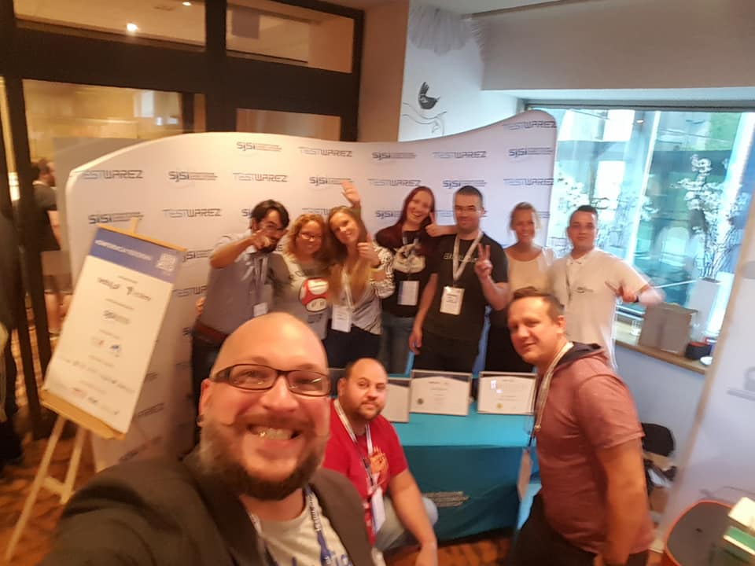

Slide 12
Zarząd SJSI
zarzad@sjsi.org

